Slide 1



Gantt Diagram Készítő programok
Készítette: Biczó Eszter, Buti Tibor, Szalai Ákos

Slide 2
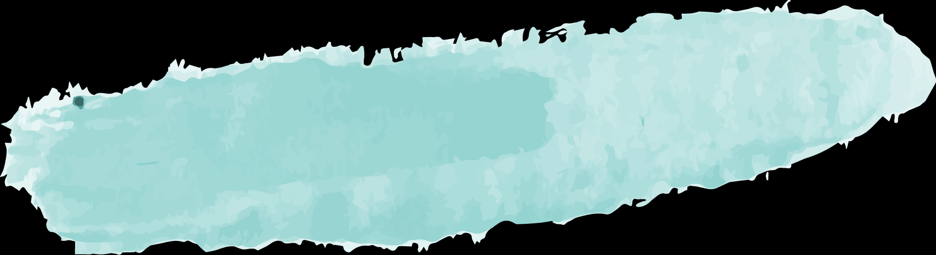
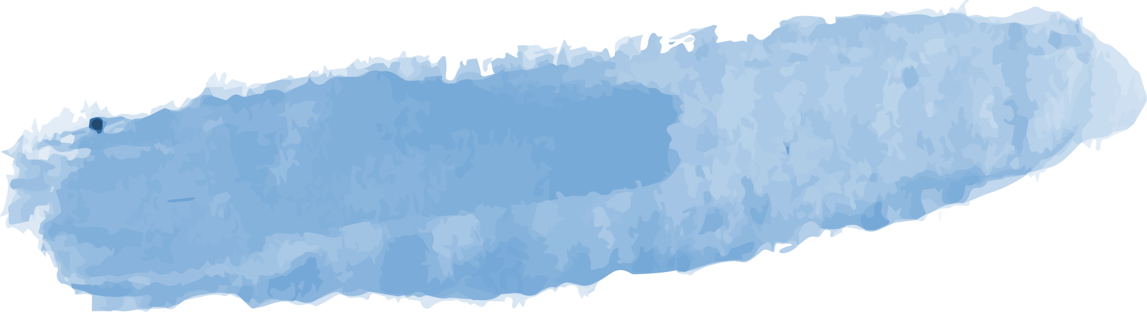
Microsoft Project 2013
Előnyei
Gyengeségei
A világ legelterjedtebb projekt menedzsment szoftvere
Microsoft termék
Megbízható
Közismert felület
Régebbi verzió
Elavult design
A jelenlegi verzió 8.40 euró/hónap

Slide 3
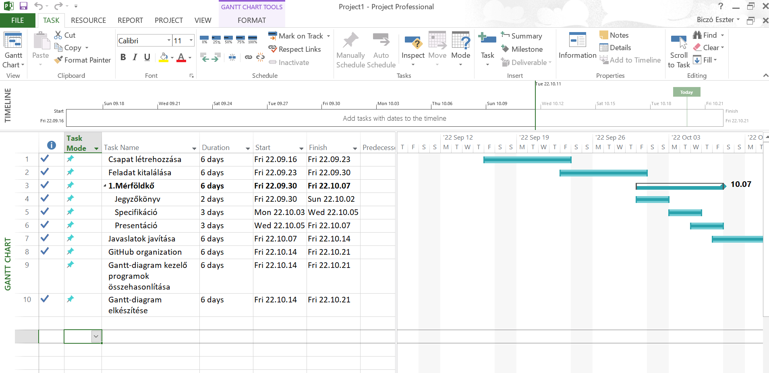

Slide 4
Star Infinity
Előnyei
Gyengeségei
Böngészőben használható
Van telefonos alkalmazás
Látványos
Modern
Fiatal szoftver
Fizetős (11.25 $/hó)
Nincs ingyenes verziója (30 perces demo)
Mobil verzió nehezen kezelhető

Slide 5
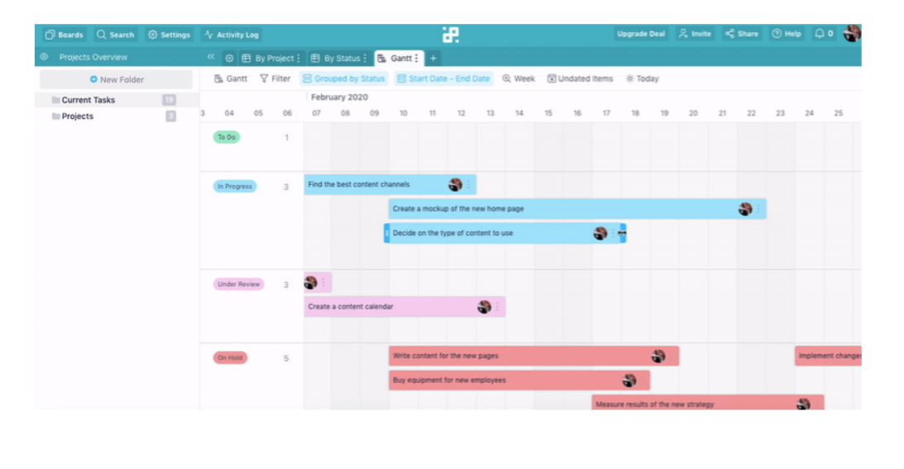

Slide 6
nTask
Előnyei
Gyengeségei
Böngészőben használható
Olcsó ( 3$/hó)
Könnyen kezelhető és rendezhető
Csapat orientált
Nagyobb projekt esetén hibák megjelenése
Nem elégé személyre szabható (naptár formátum nem állítható)
Gyenge ügyfélszolgálat

Slide 7
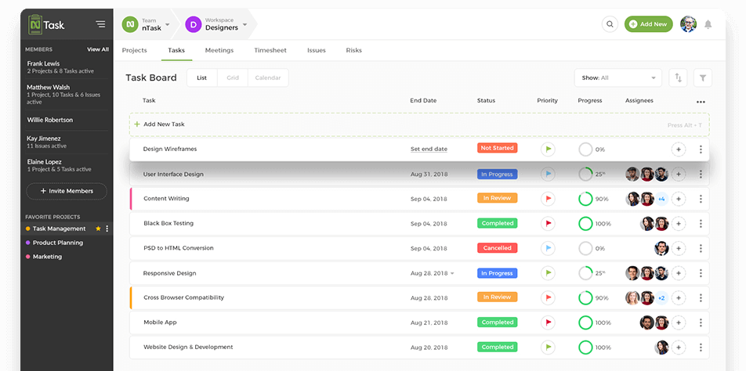

Slide 8
Köszönjük a figyelmet!

